Slide 1
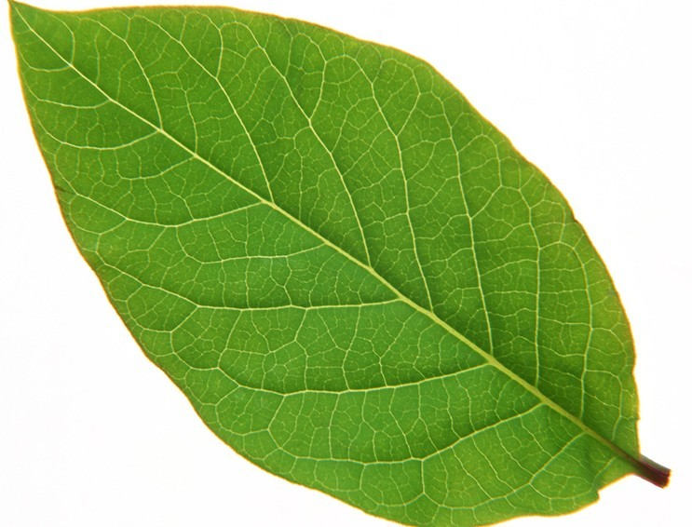
《材料计算物理》· 第二章 密度泛函理论基础
第 4 节
基于密度泛函理论
探究 CO₂ 分子的结构与成键
——从密度泛函理论走向工业应用
授课教师：易文才 | 授课专业：新能源材料与器件
光伏材料 + 储能材料

Slide 2
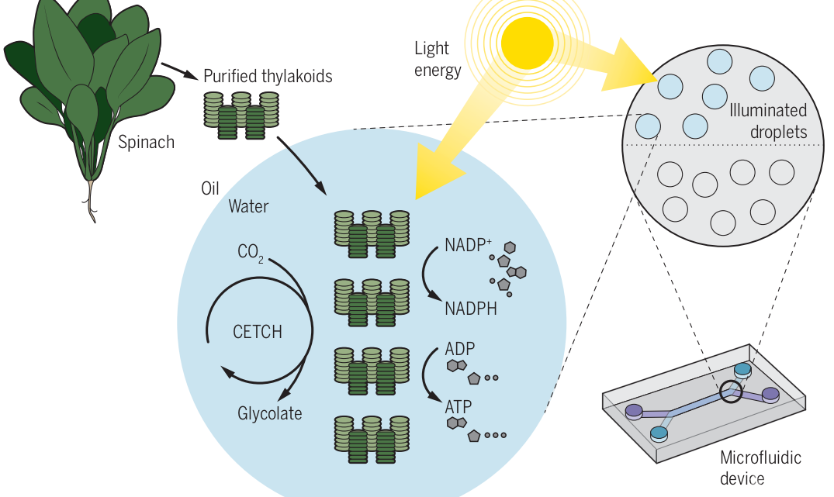
《材料计算物理》· 第二章 密度泛函理论基础
第 4 节 · CO₂ 分子的结构与成键
导入：植物一秒钟做完的事，人类能学会吗？
每一片树叶，都是一座分布式太阳能工厂：常温常压下，把阳光、水和 CO₂ 变成淀粉与氧气——这就是光合作用。
2020 年，德国马普所把光合作用的核心循环搬出叶绿体，在 90 微米的液滴里重建——这就是人工叶绿素。
举手调查：你觉得人类“学会光合作用”，根本的物理原因是什么？
A. 反应太慢 B. 能量效率低 C. 不懂 CO₂ 这个"原料" D. 找不到好催化剂
菠菜类囊体 + CETCH 循环：阳光 + CO₂ → 有机物
（人工叶绿体系统示意）
新能源材料与器件专业 · 教学课件
2 / 16

Slide 3
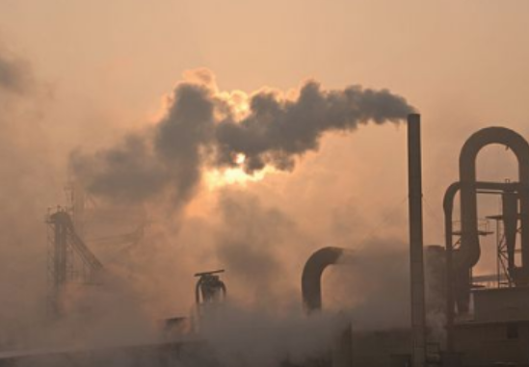
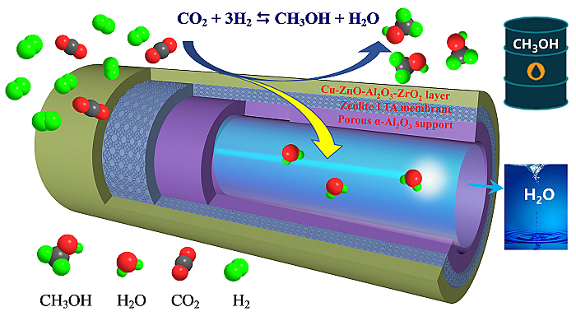
《材料计算物理》· 第二章 密度泛函理论基础
第 4 节 · CO₂ 分子的结构与成键
CO₂ 的双重身份：是"废气"，还是"碳资源"？
身份一 · 温室气体（减排压力）
身份二 · 碳资源（转化原料）
双碳目标：2030 碳达峰 · 2060 碳中和
绿色低碳技术：将CO₂变石油产品
本节四问
①
长什么样？
②
电荷怎么分？
③
电子在哪？
④
怎么唤醒？
构型 · 键长
极性 · 化合价
HOMO / LUMO
活化 ★反应
新能源材料与器件专业 · 教学课件
3 / 16

Slide 4
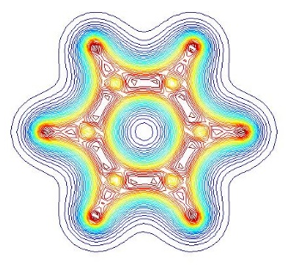
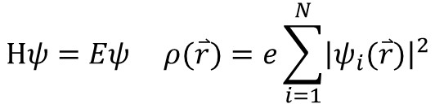
《材料计算物理》· 第二章 密度泛函理论基础
第 4 节 · CO₂ 分子的结构与成键
课程回顾：密度泛函理论(DFT)的"两根支柱"
支柱一 · Hohenberg–Kohn 定理（1964）
定理一：电子密度 ρ(r) 决定多电子系统的全部基态性质
定理二：能量极小值 = 基态电荷密度
① 猜初始 ρ(i)(r)
支柱二 · Kohn–Sham 方程（1965）
把多体问题变为：相互作用的 N 电子 → 无相互作用的
② 构建 Ĥ[ρ]，解 KS 方程
得 ψ_{i} → ρ^{(i+1)}
否
单电子问题（可解）误差交给交换关联泛函 E_{xc[ρ]}
③ 比较：ΔE = E_{i+1} − E_{i}
收敛？
ΔE < ε
一句话：不硬解多体波函数，
是
改算电子密度 ρ(r)
（变量从 3N 维降到 3 维）
总能量 E · 电荷密度 ρ(r)
新能源材料与器件专业 · 教学课件
4 / 16

Slide 5
《材料计算物理》· 第二章 密度泛函理论基础
第 4 节 · CO₂ 分子的结构与成键
本节主要内容
CO₂ 的结构与成键
CO₂ 的单子结构
一
二
三
CO₂ 的分子活化
直线变弯·注入 2π* 电子
构型优化 ·结构特征
电荷转移与化合价 · 分子轨道
【教学难点】CO₂ → CO₂*
【基本要求】用 DFT“找到”结构
【教学重点】用 DFT“看见”轨道
新能源材料与器件专业 · 教学课件
5 / 16

Slide 6
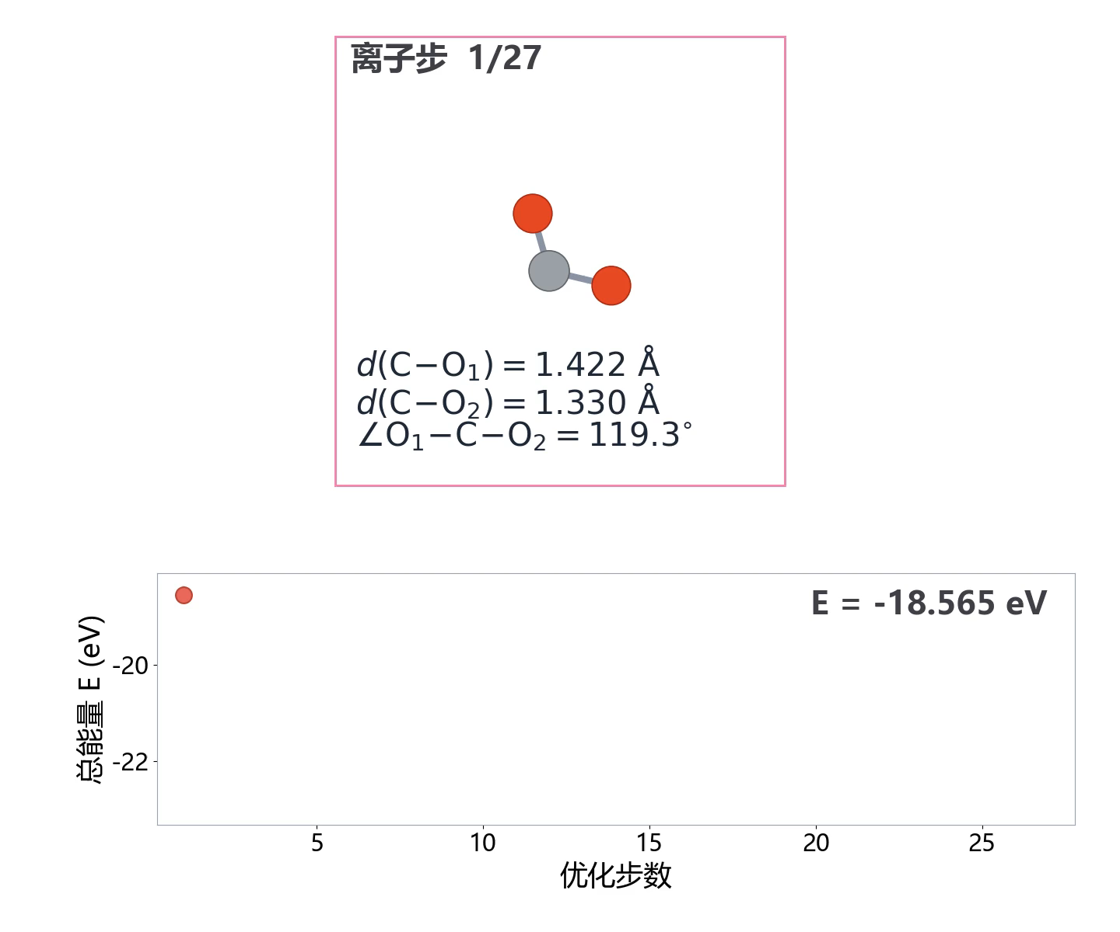
《材料计算物理》· 第二章 密度泛函理论基础
第 4 节 · CO₂ 分子的结构与成键
计算实验一：CO₂ 分子的构型
建模三步：建 CO₂ 分子模型 → 放进15Å×15Å× 15Å的真空盒子 → 结构优化（力收敛判据0.01eV/Å）
⬇ 数据填写（同学课后核对本页）
初始C=O 键长1.422 Å和1.330 Å ，初始O=C=O 键角160°
优化后 C=O 键长 = ______ Å（实验值 C=O 键长 ≈ 1.160 Å）
O=C=O 键角 = ______°（实验值O=C=O 键角 180°）
问题：为什么CO₂ 在结构优化的过程中，会从弯曲构型变为直线构型？和中学化学的"8 电子稳定"判断一致吗？
CO₂结构优化实验
新能源材料与器件专业 · 教学课件
6 / 16

Slide 7
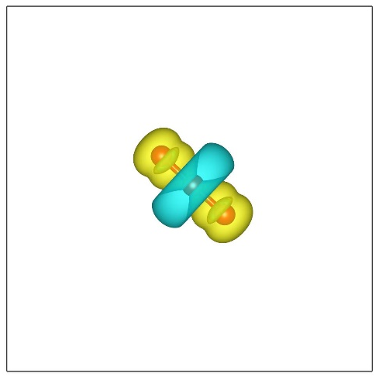
《材料计算物理》· 第二章 密度泛函理论基础
第 4 节 · CO₂ 分子的结构与成键
计算实验二：电荷转移与化合价
方法 · 三步
解 KS 方程
差分电荷密度
得到真实电荷密度 ρ(CO₂)
Δρ=ρ(CO₂)−ρ(C)−2ρ(O)
原子电荷直接叠加（初猜）
差分电荷密度图
Bader 电荷分析
C = 1.868 e
O = 7.066 e
C 失去 e
O 得到 e
问题：为什么电子数是分数，化合价却是整数？
黄色 = 得电子
蓝色 = 失电子
新能源材料与器件专业 · 教学课件
7 / 16

Slide 8
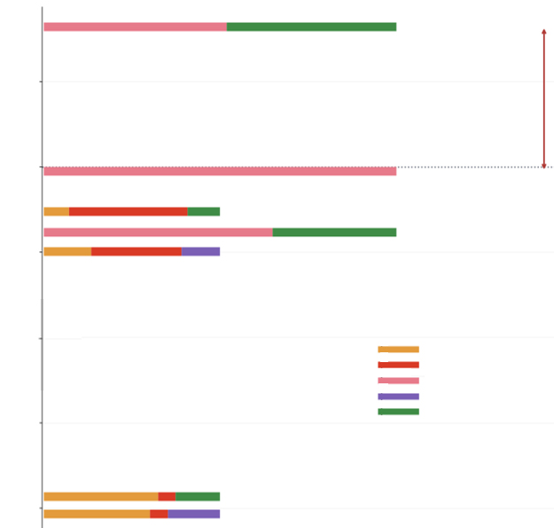
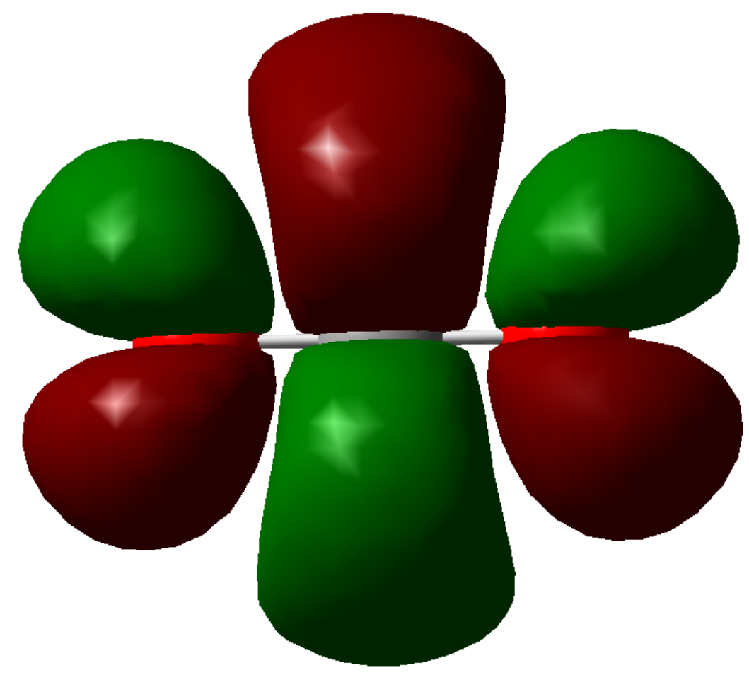
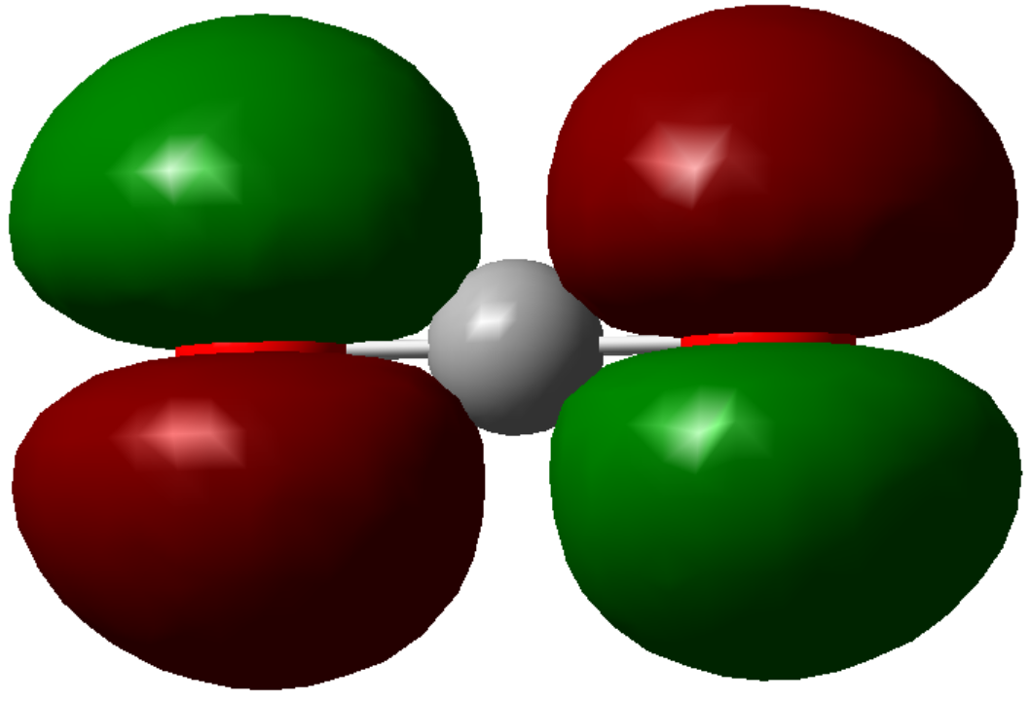
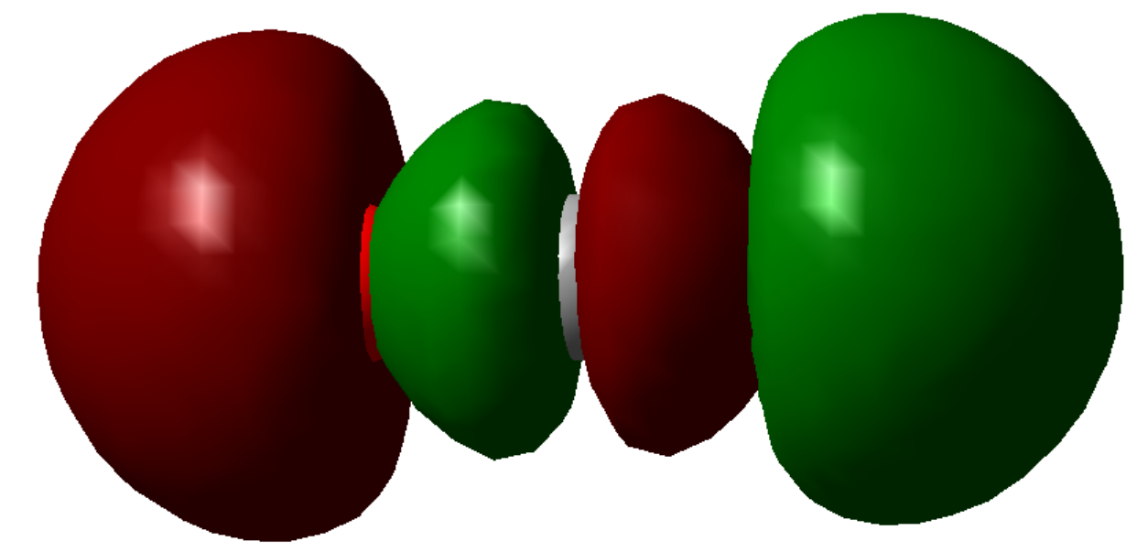
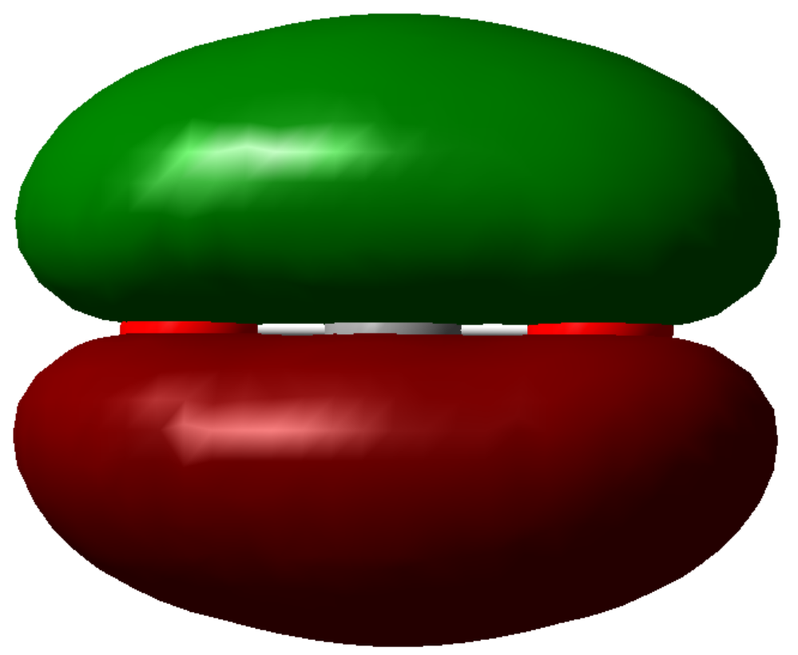
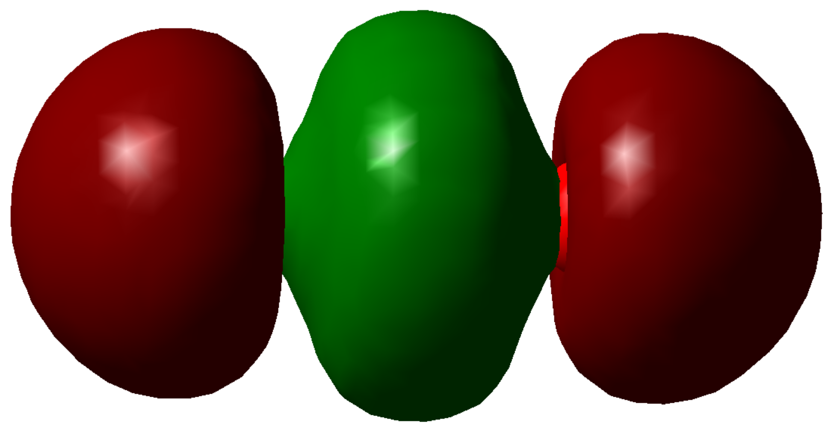
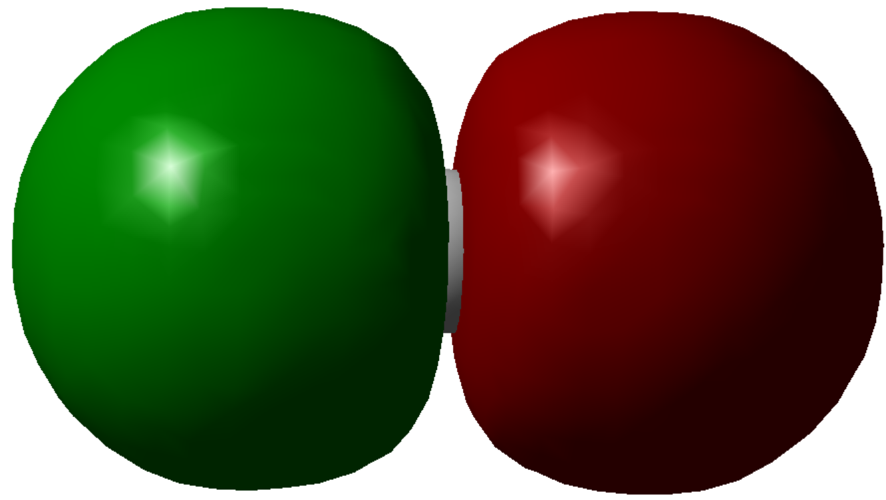
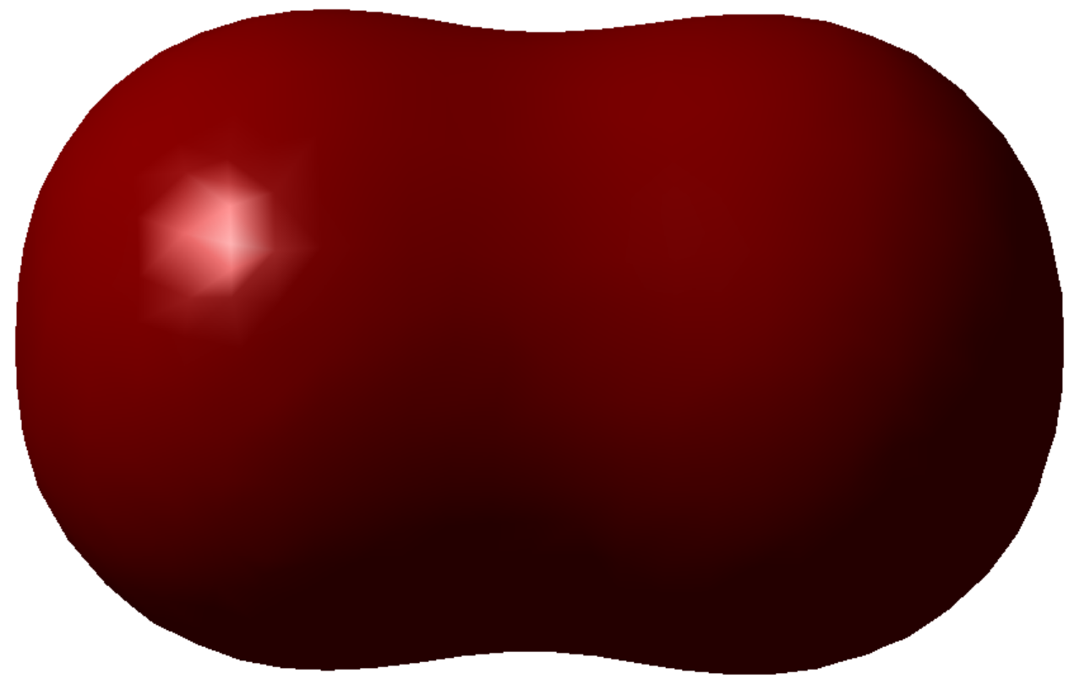
《材料计算物理》· 第二章 密度泛函理论基础
第 4 节 · CO₂ 分子的结构与成键
CO₂ 的分子轨道：找到它的"命门"
O 原子轨道
LUMO +8.22 eV
分子轨道
C 原子轨道
2π_{u}*
2πu*
2πu* +8.22 eV
LUMO
5
ΔE = 8.46 eV
1πg
E_{F} = 0
HOMO
0
1π_{g}
1πg −0.24 eV
2σu
2σ_{u}
HOMO -0.24 eV
2σu −3.76 eV
O 2_{p}
E − E_{F} (eV)
2σ_{g}
1π_{u}
C 2_{p}
-5
1πu −3.82 eV
1πu
2σg −4.95 eV
2σg
-10
O 2_{s}
O 2p_{x}
1σu
O 2p_{y,z}
C 2_{s}
C 2_{s}
O 2_{s}
-15
C 2p
1σg
1σu −19.32 eV
16 个价电子按能量从低到高填充
-20
1σ_{u}
1σ_{g}
1σg −20.34 eV
轨道能量差是多少？经典方法无法回答
态密度给出轨道能级
但无法给出轨道作用类型
能级顺序与经典一致，
能量与成分全部定量可得
CO₂的分子轨道图（结构化学推导 ）
CO₂的态密度图（理论计算结果）
CO₂的分子轨道图（理论计算结果）
课堂互动 把电子填进反键轨道，键长会变长还是变短？键角呢？
新能源材料与器件专业 · 教学课件
8 / 16

Slide 9
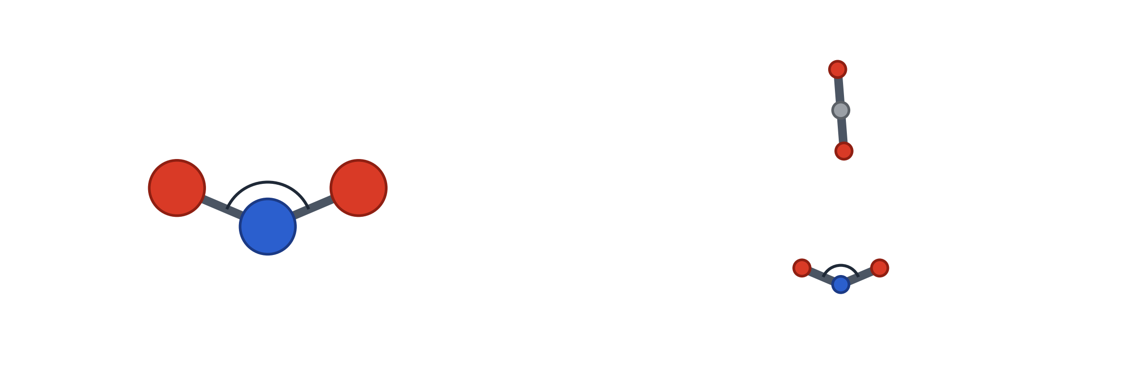
《材料计算物理》· 第二章 密度泛函理论基础
第 4 节 · CO₂ 分子的结构与成键
旁证：NO₂——多一个电子，命运截然不同
多一个电子，命运截然不同：直线 → 弯曲
NO₂ 优化构型（PBE · 17e⁻）
CO₂（16e⁻）：直线 180°，C–O 1.176 Å
133.9°
N–O = 1.212 Å（两条等长）
总磁矩 ≈ 1 μ_{B}：单个未配对电子
（自由基，光化学烟雾元凶）
NO₂（17e⁻）：被第 17 个电子“压”弯到 134°
第 17 个电子挤进反键轨道，键级 2→1.5，直线构型撑不住，被"压"成 134°
NO₂ 是自由基，单电子见谁都想成键——活性极高
课堂互动：先猜后验——给 CO₂ 也喂 1 个电子，它的键角会变成多少？
普适规律：电子数 → 反键轨道占据 → 构型弯曲 → 活性暴涨——NO₂ 与活化 CO₂⁻ 是同一逻辑？
新能源材料与器件专业 · 教学课件
10 / 16

Slide 10
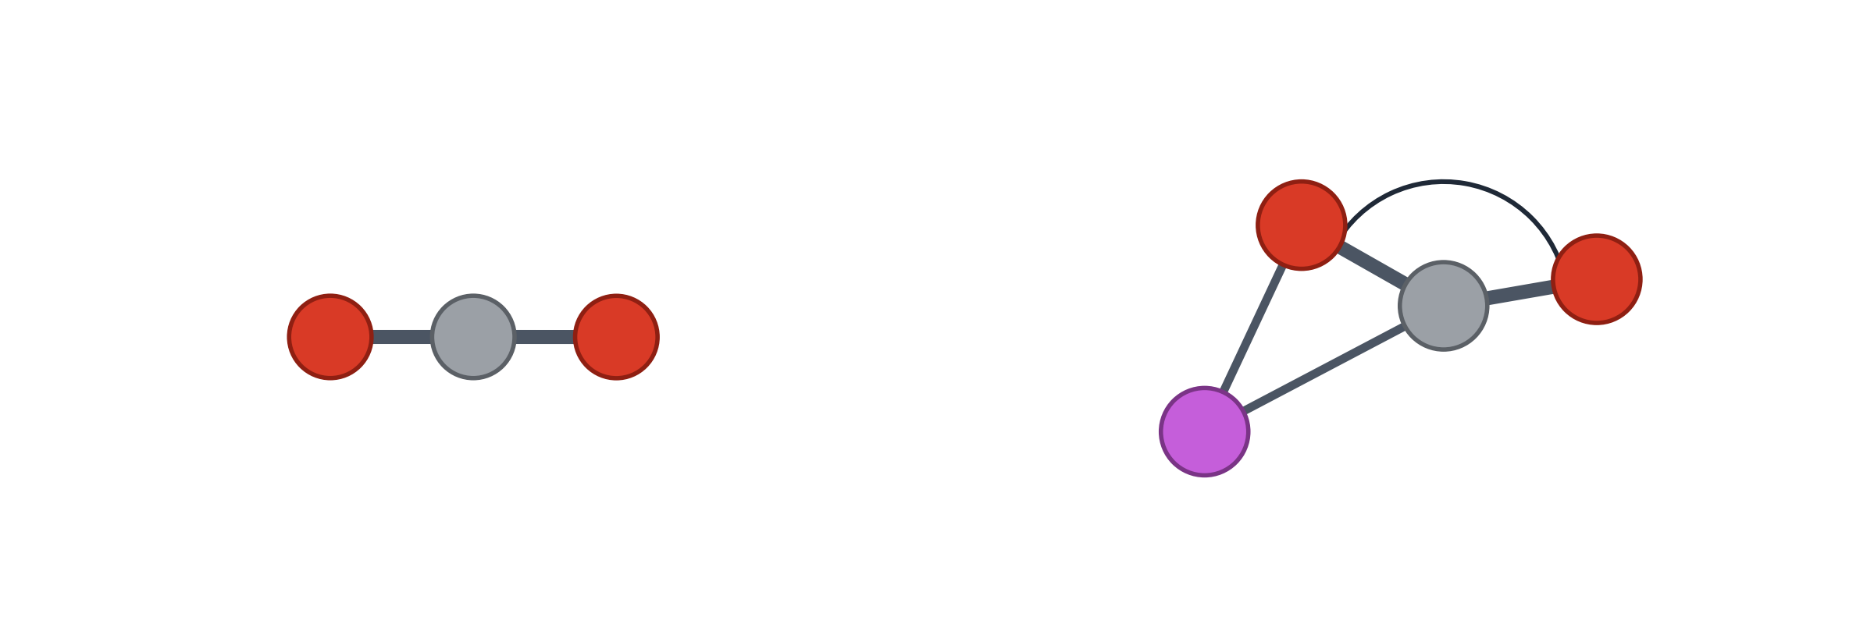
《材料计算物理》· 第二章 密度泛函理论基础
第 4 节 · CO₂ 分子的结构与成键
分子活化：直线为什么被"压弯"？
给电子配一个“抓手”：压弯 + 活化
直接“喂”一个电子？不行
Pt 稳定 CO₂⁻：∠140°，C–O 变长
真空中裸 CO₂⁻：180°，C–O 1.179 Å
1.274 Å
1.209 Å
自由 CO₂⁻ 根本不稳定（留不住电子）
气相 CO₂⁻ 电子亲和能为负 → 直线几乎不变
Pt阳离子抓住 O 端，稳定 2π* 电子
—— 正是催化剂表面扮演的角色（总磁矩 1 μ_{B}）
催化剂表面：金属 d 电子反馈进 2π*，同时 O 端孤对电子回馈金属——"推一把，拉一把"
弯曲几何：弯曲让 2π* 简并解除、能级下降——电子"住"得更舒服，弯得更彻底
课堂互动：先独立想 30 秒，再同桌讨论——"变弯"和"变弱"哪个是因，哪个是果？
新能源材料与器件专业 · 教学课件
9 / 16

Slide 11
《材料计算物理》· 第二章 密度泛函理论基础
第 4 节 · CO₂ 分子的结构与成键
活化的证据链：计算如何"作证"
证据一 · 键长
证据二 · 键角
证据三 · 电荷
自由 CO₂：C=O ≈ 1.16 Å
自由 CO₂：180°（直线）
Bader：O 更负、C 更正
活化后：变长 +0.07 Å（PBE：1.176 → 1.242 Å）
≈ 140°（PBE 计算）
→ 电子去哪了？
→ 键级 2 → ~1.5，双键变"一分半"
→ 直线分子被表面"掰弯"
→ 表面向 2π* 注入电子的实锤
活化之后走向反应：
活化 CO₂^{δ−}
石油产品
*COOH 中间体
CO · HCOOH
更长的碳链
新能源材料与器件专业 · 教学课件
11 / 16

Slide 12
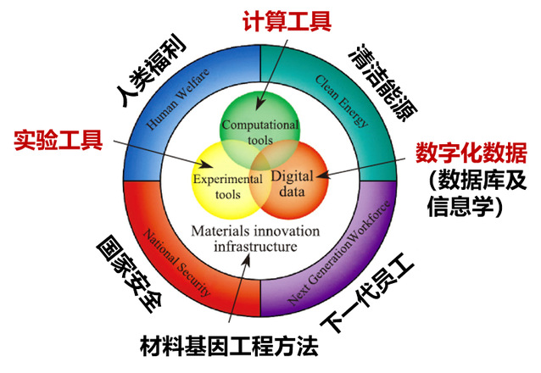
《材料计算物理》· 第二章 密度泛函理论基础
第 4 节 · CO₂ 分子的结构与成键
应用：人工叶绿素——把阳光"装进"反应器
CETCH 循环：把光合作用的核心酶促循环搬到体外，用光敏剂 + 酶系统将 CO₂ 固化为有机物——效率可超天然光合作用。
液态阳光：CO₂ + H₂O + 太阳能 → 甲醇——可储存、可运输的"液体太阳能"。
CO₂ 制烯烃 / 长链烷烃：电催化 CO₂RR 已实现 C₂⁺ 产物高选择性——人工叶绿素的"工业版"。
材料基因组：计算工具 × 实验工具 × 数据库
——加速催化剂发现
共性瓶颈：都卡在同一个原子上——如何让 C=O 被高效活化。催化剂筛选，每一步都离不开计算模拟。
新能源材料与器件专业 · 教学课件
12 / 16

Slide 13
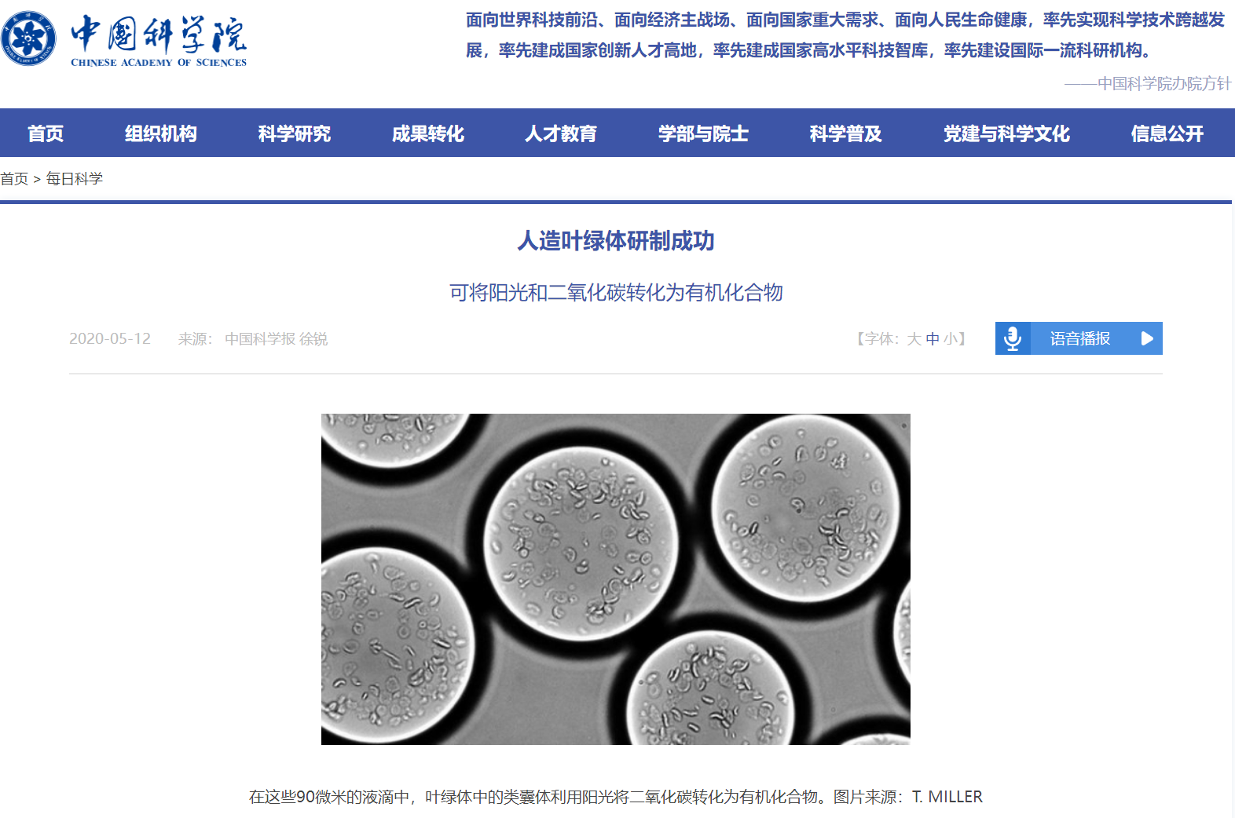
课程思政 · 把论文写在祖国大地上
从“算清一个 CO₂”，
到“减掉亿吨碳”
· "双碳"目标：2030 碳达峰、2060 碳中和——这是国家给你们这代人出的题
· 中科院团队"人造叶绿体"登上国际舞台；CO₂ 加氢、液态阳光中试落地
· 催化剂的每一步优化，背后都是密度泛函计算在"先行探路"
中国科学院每日科学：人造叶绿体研制成功（2020.05.12）
设计你们这代人的"人工叶绿素"——让 CO₂ 从负担变成财富。

Slide 14
《材料计算物理》· 第二章 密度泛函理论基础
第 4 节 · CO₂ 分子的结构与成键
教学资源
1、CO₂ 活化经典文献：Peterson A A, Abild-Pedersen F, Studt F, et al. How copper catalyzes the electroreduction of carbon dioxide into hydrocarbon fuels. Energy Environ. Sci., 2010, 3: 1311–1315.
2、理论与实验结合：Seh Z W, Kibsgaard J, Dickens C F, et al. Combining theory and experiment in electrocatalysis: Insights into materials design. Science, 2017, 355(6321): eaad4998.
3、国家政策：《中共中央 国务院关于完整准确全面贯彻新发展理念做好碳达峰碳中和工作的意见》（2021 年 10 月）
4、国家政策：国务院《2030 年前碳达峰行动方案》（国发〔2021〕23 号）
5、科技支撑：科技部等九部门《科技支撑碳达峰碳中和实施方案（2022—2030 年）》
6、延伸读物："液态阳光"——CO₂ 加氢制甲醇（李灿院士团队，兰州新区千吨级示范工程）
新能源材料与器件专业 · 教学课件
14 / 16

Slide 15
《材料计算物理》· 第二章 密度泛函理论基础
第 4 节 · CO₂ 分子的结构与成键
知识盘点 · 课后作业
DFT 凭什么算 CO₂？
问 1
HK 定理把一切交给电子密度 ρ(r)，KS 方程把多体问题变成可解的单电子问题。
CO₂ 为什么"懒"？
问 2
C=O 双键强、LUMO（2π*）能级高——不注入电子，直线分子稳如泰山。
问 3
怎么"叫醒"它？
催化剂注电子 + 压弯几何 —— 活化 = 弯曲 + 反键轨道占据。
光伏材料 + 储能材料
向大自然学习
问 4
算出来有什么用？
催化剂理性设计 · 石油化工· CO₂ 还原 —— 从看懂分子到设计材料。
新能源材料与器件专业 · 教学课件
15 / 16

Slide 16
谢谢观看
把 CO₂ 算清楚，把它"叫醒"，让它干活
《材料计算物理》· 第二章 第 4 节 · 易文才

